Slide 1
Desarrollo de aplicaciones multiplataforma
Clase 1
Docente: Pedro Rosito

Slide 2
Índice
Single page application
Angular framework
Componentes
Bindings

Slide 3
Single page application

Slide 4
Single page application

Slide 5
Single page application
Todas las pantallas en una misma página.
Recarga y muestra contenido en acciones propias de la navegación.
Evita realizar requests al servidor para cargar más HTML.

Slide 6


Slide 7
Angular
Framework para programar SPA.
Escrito en Typescript.
Mantenido por Google.

Slide 8
Componente
Bloque básico para la construcción de páginas web
Vista
Estilos
Controlador
Prueba unitaria

Slide 9
Componente
@Component({
selector: 'app-root',
standalone: true,
imports: [RouterOutlet],
templateUrl: './app.component.html',
styleUrl: './app.component.css'
})
export class AppComponent {
title = 'angular-standalone';
// código de componente
}

Slide 10
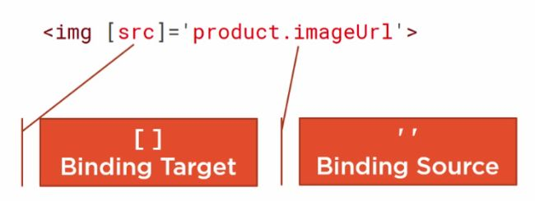
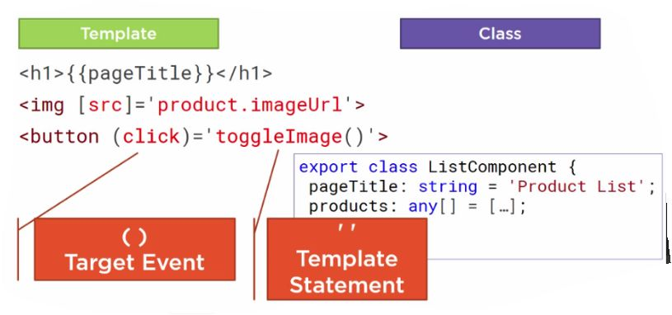
Bindings
Vincular propiedades
Manejar eventos

Slide 11
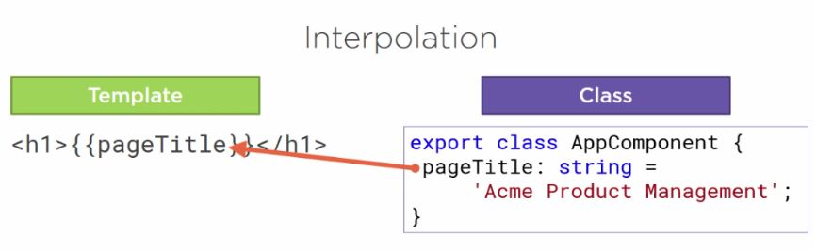
One way binding

Slide 12
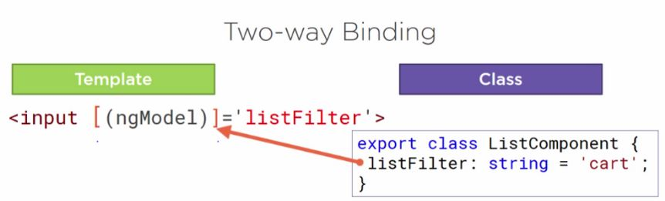
Two way binding

Slide 13
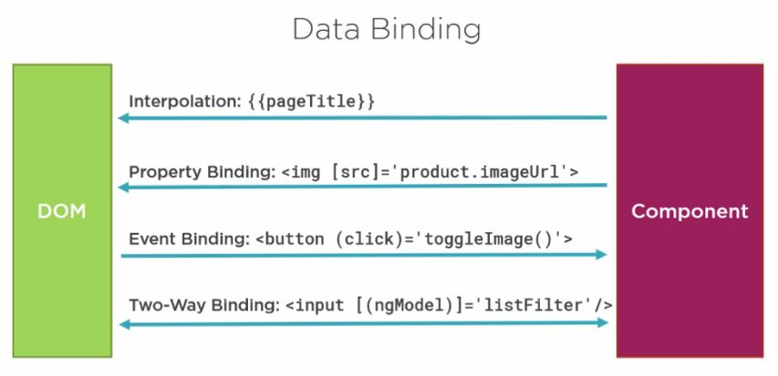
Resumen bindings

